Slide 1
Konsep Data Mining
Sevi Nurafni
Data Sains, Fakultas Sains dan Teknologi
Universitas Koperasi Indonesia
slideshare.net/sevinurafni
Big Data Analytics
Jatinangor, 27 April 2024

Slide 2

Contents:
Data Simulasi
Simulasi Monte Carlo
Data Training Data Testing
Metodologi, Model, dan Algoritma Data mining

Slide 3
Data Simulasi

Slide 4
Data Simulasi
Simulasi dapat dianggap sebagai tiruan dari proses dunia nyata dari waktu ke waktu
Simulasi data adalah proses pengambilan data dalam jumlah besar dan menggunakannya untuk meniru skenario atau kondisi dunia nyata.
Namun, simulasi hanya seakurat model yang menjadi dasarnya, sehingga penting untuk memiliki pemahaman yang baik mengenai model tersebut sebelum menggunakan pendekatan ini.
https://psyteachr.github.io/data-skills-v1/simulation.html

Slide 5
Kelebihan Data Simulasi
Memungkinkan pembuatan model yang komprehensif dari sistem yang kompleks dan dinamis;
Memberdayakan pengambilan keputusan berbasis data dan perencanaan strategis;
Membantu menguji hipotesis, memahami hubungan, dan meningkatkan prediksi;
Memungkinkan studi tentang fenomena yang sulit atau tidak mungkin untuk diselidiki secara langsung; dan
Menghasilkan data sintetis yang mewakili populasi atau kondisi tertentu yang kemudian dapat digunakan untuk pengembangan ML dan AI.
https://psyteachr.github.io/data-skills-v1/simulation.html

Slide 6
Analisis Hubungan Kompleks Antar Data
Simulasi data memungkinkan kita melihat hubungan kompleks antara berbagai variabel dalam sistem:
Interaksi Multivariabel: Bagaimana perubahan satu variabel mempengaruhi variabel lain.
Dampak Kebijakan: Memprediksi dampak dari kebijakan tertentu pada sistem.
Keterkaitan Sistem: Memahami bagaimana komponen-komponen dalam sistem saling mempengaruhi satu sama lain.
https://mostly.ai/blog/data-simulation

Slide 7
Studi Kasus Simulasi

Slide 8
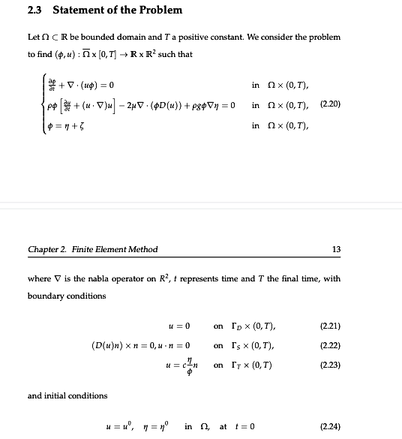
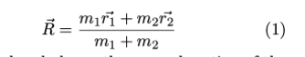
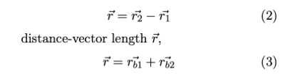
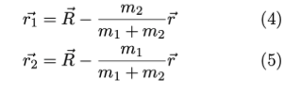
Studi Kasus Simulasi
Tesis

Slide 9
Monte Carlo

Slide 10
Pendahuluan
Simulasi Metode Monte Carlo (MC) adalah bagian dari algoritme komputasi yang menggunakan proses pengambilan sampel acak berulang untuk membuat estimasi numerik dari parameter yang tidak diketahui.
Metode ini sangat berguna dalam berbagai bidang, seperti keuangan, fisika, teknik, dan ilmu komputer, karena mampu menangani ketidakpastian dan variabilitas.

Slide 11
Jenis Distribusi
Distribusi Uniform: Semua nilai dalam rentang tertentu memiliki peluang yang sama.
Distribusi Normal: Nilai berkumpul di sekitar mean dengan probabilitas yang menurun secara simetris.
Distribusi Eksponensial: Peluang menurun secara eksponensial, sering digunakan untuk model kejadian jarang.
Distribusi Binomial: Menggambarkan jumlah keberhasilan dalam sejumlah percobaan tertentu.

Slide 12
Cara Kerja
Siapkan model prediktif, mengidentifikasi variabel dependen yang akan diprediksi dan variabel independen (juga dikenal sebagai variabel input, risiko, atau prediktor) yang akan mendorong prediksi.
Tentukan distribusi probabilitas dari variabel independen. Gunakan data historis dan/atau penilaian subjektif analis untuk menentukan rentang nilai yang mungkin terjadi dan menetapkan bobot probabilitas untuk masing-masing nilai.
Jalankan simulasi berulang kali, menghasilkan nilai acak dari variabel independen. Lakukan hal ini hingga diperoleh hasil yang cukup untuk membuat sampel yang representatif dari jumlah kombinasi yang hampir tak terbatas.
https://www.ibm.com/topics/monte-carlo-simulation

Slide 13
Contoh Kasus - Simulasi Monte Carlo untuk Harga Saham
Inisialisasi:
Tentukan parameter model seperti harga awal saham (S0), tingkat pengembalian (mu), volatilitas (sigma), waktu total (T), dan jumlah langkah waktu (N).
Tentukan jumlah simulasi (num_simulations).
Generate Data:
Untuk setiap simulasi:
Inisialisasi harga saham pada waktu t=0 dengan harga awal (S0).
Untuk setiap langkah waktu:
Hasilkan nilai acak normal standar (Z).
Rule:
Setiap nilai acak dimasukan ke model BGM untuk memperbarui harga saham
Simpan Hasil:
Simpan harga saham untuk setiap simulasi pada setiap langkah waktu.
Tampilkan Hasil:
Visualisasikan data yang dihasilkan.

Slide 14
Contoh Kasus - Simulasi Monte Carlo untuk Harga Saham
import numpy as np
import matplotlib.pyplot as plt
def simulate_gbm(S0, mu, sigma, T, N, num_simulations):
dt = T / N
prices = np.zeros((num_simulations, N + 1))
prices[:, 0] = S0
for t in range(1, N + 1):
Z = np.random.standard_normal(num_simulations)
prices[:, t] = prices[:, t - 1] * np.exp((mu - 0.5 * sigma**2) * dt + sigma * np.sqrt(dt) * Z)
return prices
# Parameter model
S0 = 100 # Harga awal saham
mu = 0.05 # Tingkat pengembalian
sigma = 0.2 # Volatilitas
T = 1.0 # Waktu total (misalnya 1 tahun)
N = 252 # Jumlah langkah waktu (misalnya 252 hari perdagangan dalam setahun)
num_simulations = 1000 # Jumlah simulasi
# Generate data menggunakan simulasi Monte Carlo
prices = simulate_gbm(S0, mu, sigma, T, N, num_simulations)
# Visualisasikan hasil
plt.figure(figsize=(10, 6))
plt.plot(prices.T, color='grey', alpha=0.1)
plt.title('Simulasi Monte Carlo Harga Saham Menggunakan Geometric Brownian Motion')
plt.xlabel('Hari')
plt.ylabel('Harga Saham')
plt.show()
https://colab.research.google.com/drive/1Cl1M8XffACV383pSIH5PhBuR3Lm4vDPz?usp=sharing
https://youtu.be/OgO1gpXSUzU

Slide 15
Data Training
Data Testing

Slide 16
Training VS Testing
Data Training: Kumpulan data yang digunakan untuk membangun model. Data ini digunakan untuk 'melatih' algoritma sehingga dapat memahami pola dan hubungan dalam data.
Data Testing: Kumpulan data yang digunakan untuk menguji model yang telah dibangun. Data ini tidak digunakan dalam proses pelatihan sehingga bisa digunakan untuk mengevaluasi kinerja model secara objektif.
As Andrew Ng said, “The training data is the food for the model, and the testing data is the dessert.”
https://www.geeksforgeeks.org/training-data-vs-testing-data/
Hastie, T., Tibshirani, R., & Friedman, J. (2009). The Elements of Statistical Learning: Data Mining, Inference, and Prediction. Springer.

Slide 17
Metodologi, Model, dan Algoritma pada Data Mining

Slide 18
Metodologi
Data Training: Kumpulan data yang digunakan untuk membangun model. Data ini digunakan untuk 'melatih' algoritma sehingga dapat memahami pola dan hubungan dalam data.
Data Testing: Kumpulan data yang digunakan untuk menguji model yang telah dibangun. Data ini tidak digunakan dalam proses pelatihan sehingga bisa digunakan untuk mengevaluasi kinerja model secara objektif.
As Andrew Ng said, “The training data is the food for the model, and the testing data is the dessert.”
https://www.geeksforgeeks.org/training-data-vs-testing-data/
Hastie, T., Tibshirani, R., & Friedman, J. (2009). The Elements of Statistical Learning: Data Mining, Inference, and Prediction. Springer.

Slide 19
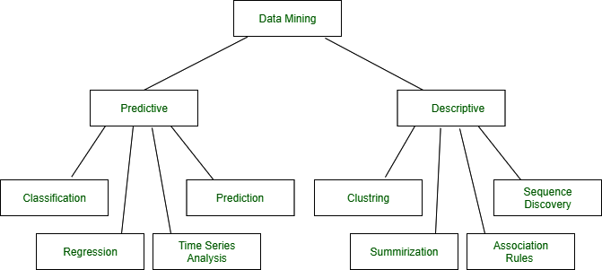
Model
Model mengacu pada metode yang biasanya digunakan untuk menyajikan informasi dan berbagai cara yang dapat digunakan untuk menerapkan informasi pada pertanyaan dan masalah tertentu.
https://www.google.com/search?client=safari&sca_esv=2012520a95282aaf&rls=en&q=models+in+data+mining+definition&uds=ADvngMhV_RxKzGxLaOkkOkvk2ezDGF0Kt9YcdDa3rNln0bFj6ov3SbPWCb4FHcwDYQePpd_sZrmT0H4ZpFUA-OUkJZL7GQQGpqt9gjrQ8qFV8uTwydXpaSpsilCr--73Vm7G0JAMxzcJ4iJEWgkpxtdFT_PvhZQ1rQeAaJ6rjnOUnjyuYp-QVZsR7vtSb8AgQoct3NDto4ak5hglTx3w470Ve_Nbc0svi8SvLGNhUvz6Bvz8T-Txqab_rDMQ6gLt0fFF6uauTJ1uxgr4XmoSQX75T2LANMd3odc4d8WiHiNfOcklIvqnwqmUFMm7xG0viSZDHnyxEHJ2-ed99_qRChS-qg033g0A3A&udm=2&prmd=ivsnbmtz&sa=X&ved=2ahUKEwjridiBgZGGAxUPWGwGHYVCDPMQtKgLegQIDRAB&biw=1440&bih=820&dpr=2#vhid=s8naieCU9MB8FM&vssid=mosaic

Slide 20
Algoritma
Algoritma adalah langkah-langkah atau prosedur yang digunakan untuk membangun model data mining.
Regresi Linear: Digunakan untuk memprediksi nilai kontinu berdasarkan hubungan linear antara variabel independen dan dependen.
Decision Tree: Digunakan untuk klasifikasi dan prediksi dengan cara membagi data ke dalam subset berdasarkan aturan keputusan.
K-means: Digunakan untuk mengelompokkan data menjadi beberapa cluster berdasarkan kemiripan karakteristik.
https://www.google.com/search?client=safari&sca_esv=2012520a95282aaf&rls=en&q=models+in+data+mining+definition&uds=ADvngMhV_RxKzGxLaOkkOkvk2ezDGF0Kt9YcdDa3rNln0bFj6ov3SbPWCb4FHcwDYQePpd_sZrmT0H4ZpFUA-OUkJZL7GQQGpqt9gjrQ8qFV8uTwydXpaSpsilCr--73Vm7G0JAMxzcJ4iJEWgkpxtdFT_PvhZQ1rQeAaJ6rjnOUnjyuYp-QVZsR7vtSb8AgQoct3NDto4ak5hglTx3w470Ve_Nbc0svi8SvLGNhUvz6Bvz8T-Txqab_rDMQ6gLt0fFF6uauTJ1uxgr4XmoSQX75T2LANMd3odc4d8WiHiNfOcklIvqnwqmUFMm7xG0viSZDHnyxEHJ2-ed99_qRChS-qg033g0A3A&udm=2&prmd=ivsnbmtz&sa=X&ved=2ahUKEwjridiBgZGGAxUPWGwGHYVCDPMQtKgLegQIDRAB&biw=1440&bih=820&dpr=2#vhid=s8naieCU9MB8FM&vssid=mosaic

Slide 21
Tugas
1. Jalankan ulang program Monte Carlo untuk harga saham sebanyak 5 kali dengan jumlah simulasi yang berbeda-beda. Apa yang anda pahami dari output tersebut
2. Dalam konteks Data Mining, jelaskan perbedaan antara metodologi, model,
dan algoritma. Bagaimana ketiga konsep ini saling berhubungan dalam proses
analisis data?
https://www.google.com/search?client=safari&sca_esv=2012520a95282aaf&rls=en&q=models+in+data+mining+definition&uds=ADvngMhV_RxKzGxLaOkkOkvk2ezDGF0Kt9YcdDa3rNln0bFj6ov3SbPWCb4FHcwDYQePpd_sZrmT0H4ZpFUA-OUkJZL7GQQGpqt9gjrQ8qFV8uTwydXpaSpsilCr--73Vm7G0JAMxzcJ4iJEWgkpxtdFT_PvhZQ1rQeAaJ6rjnOUnjyuYp-QVZsR7vtSb8AgQoct3NDto4ak5hglTx3w470Ve_Nbc0svi8SvLGNhUvz6Bvz8T-Txqab_rDMQ6gLt0fFF6uauTJ1uxgr4XmoSQX75T2LANMd3odc4d8WiHiNfOcklIvqnwqmUFMm7xG0viSZDHnyxEHJ2-ed99_qRChS-qg033g0A3A&udm=2&prmd=ivsnbmtz&sa=X&ved=2ahUKEwjridiBgZGGAxUPWGwGHYVCDPMQtKgLegQIDRAB&biw=1440&bih=820&dpr=2#vhid=s8naieCU9MB8FM&vssid=mosaic

Slide 22
Terima Kasih
Jangan ragu untuk mengirim pesan kepada saya untuk mengajukan pertanyaan dan diskusi

